Slide 1

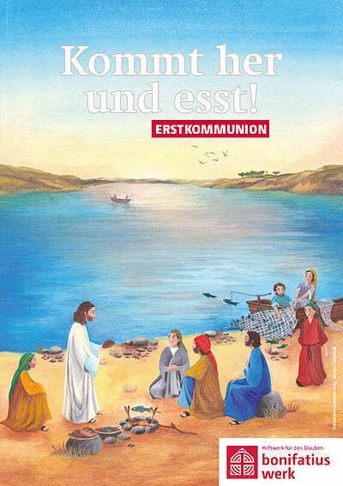
Kommunionvorbereitung
Pfarreiengemeinschaft Markt Rettenbach
Willkommen zum Informationsabend
Mehrzweckraum Adler
26. September 2024

Slide 2
Kommunion heißt: Wir feiern Gemeinschaft
1) Kommunion heißt: Wir feiern Gemeinschaft.
Kommunion heißt: Wir feiern ein Glaubensfest.
Was Jesus mit den Jüngern gefeiert hat.
Wird heute war. Wunderbar!
Ein Glaubensfest, halleluja!
Ein Glaubensfest, halleluja!
2) Kommunion heißt: Wir feiern Gemeinschaft.
Kommunion heißt: Wir feiern ein Friedensfest.
Was Jesus seinen Freunden versprochen hat.
Wird heute war. Wunderbar!
Ein Friedensfest, halleluja!
Ein Friedensfest, halleluja!
3) Kommunion heißt: Wir feiern Gemeinschaft.
Kommunion heißt: Wir feiern ein Hoffnungsfest.
Was Jesus allen Menschen verheißen hat.
Wird heute war. Wunderbar!
Ein Hoffnungsfest, halleluja!
Ein Hoffnungsfest, halleluja!

Slide 3
Was wir heute Abend vorhaben:
Leitgedanken über die Kommunionvorbereitung
Vorstellung des Konzepts
    Gruppenstunden
    Gottesdienste
    Erstbeichte
    Rund um die Erstkommunion
Miteinander Achtsam – Prävention in Markt Rettenbach
Terminübersicht
Einteilung der Gruppen

Slide 4
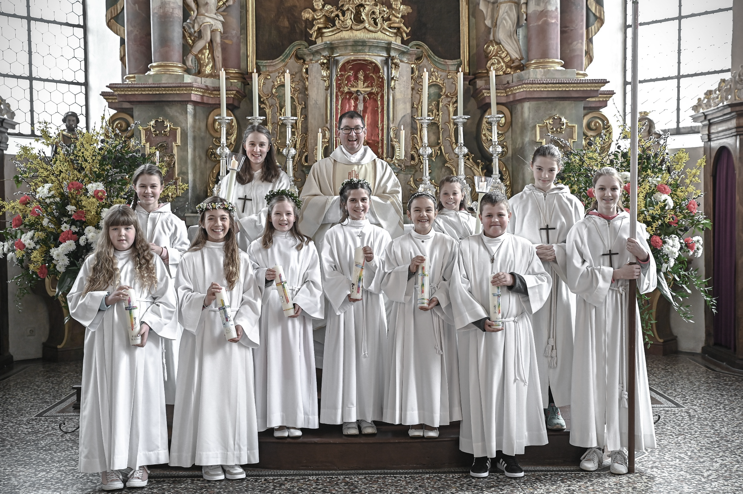

Slide 5
Ziele der Kommunionvorbereitung:
Ihr Kind versteht die Bedeutung der heiligen Kommunion.
Ihr Kind wächst tiefer in den Glauben hinein.
Ihr Kind wird nach und nach vertraut mit der heiligen Messe und anderen Gottesdienstformen.
Ihr Kind macht einen wichtigen Schritt auf seinem Weg des Größerwerdens.
Sie als Eltern haben die Möglichkeit, ebenfalls tiefer in den Glauben hineinzuwachsen.
Am Ende ein schönes Familienfest
…

Slide 6
Leitgedanken der Kommunionvorbereitung:
Die Kommunionvorbereitung ist eine „gestaltete Etappe auf einem lebenslangen Weg des Christwerdens“.
Alle gemeinsam gestalten den Weg der Kommunion-vorbereitung, der jedes Mal anders sein wird und nicht den Anspruch haben kann oder muss, vollständig und endgültig zu sein.
(vgl. Arbeitshilfen 335, hg. vom Sekretariat der Deutschen Bischofskonferenz)
Wir fangen aber nicht bei „0“ an, sondern stellen selbstverständlich konkrete Arbeitsmaterialien bereit!

Slide 7
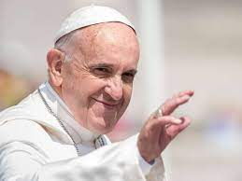
Leitgedanken der Kommunionvorbereitung:
Papst Franziskus 2019:
„Die Evangelisierung führt uns dazu, die Freude am Evangelium wiederzugewinnen, die Freude, Christen zu sein.“
(Brief an das „pilgernde Gottesvolk in Deutschland“ vom 29.06.2019)

Slide 8
Das Motto für 2025:
Kommt her und esst!
Im Mittelpunkt steht die Begegnung der Jünger mit Jesus.
7 Freunde von Jesus tun sich schwer, das Ereignis der Auferstehung zu begreifen und ihr Leben daran auszurichten. Sie kehren in ihren gewohnten Alltag zurück. Aber erfolglos: Die Fischer fangen nichts.
Jesus am Ufer heißt sie, es noch einmal zu versuchen. Diesmal gehen 153 große Fische ins Netz.
Da ruft er sie ans Ufer. Auf einem Kohlefeuer sind Brot und Fische. Jesus lädt sie ein: „Kommt her und esst!“

Slide 9
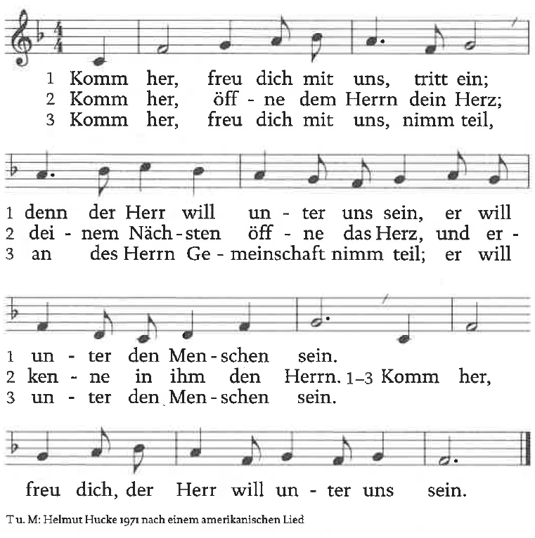

Slide 10
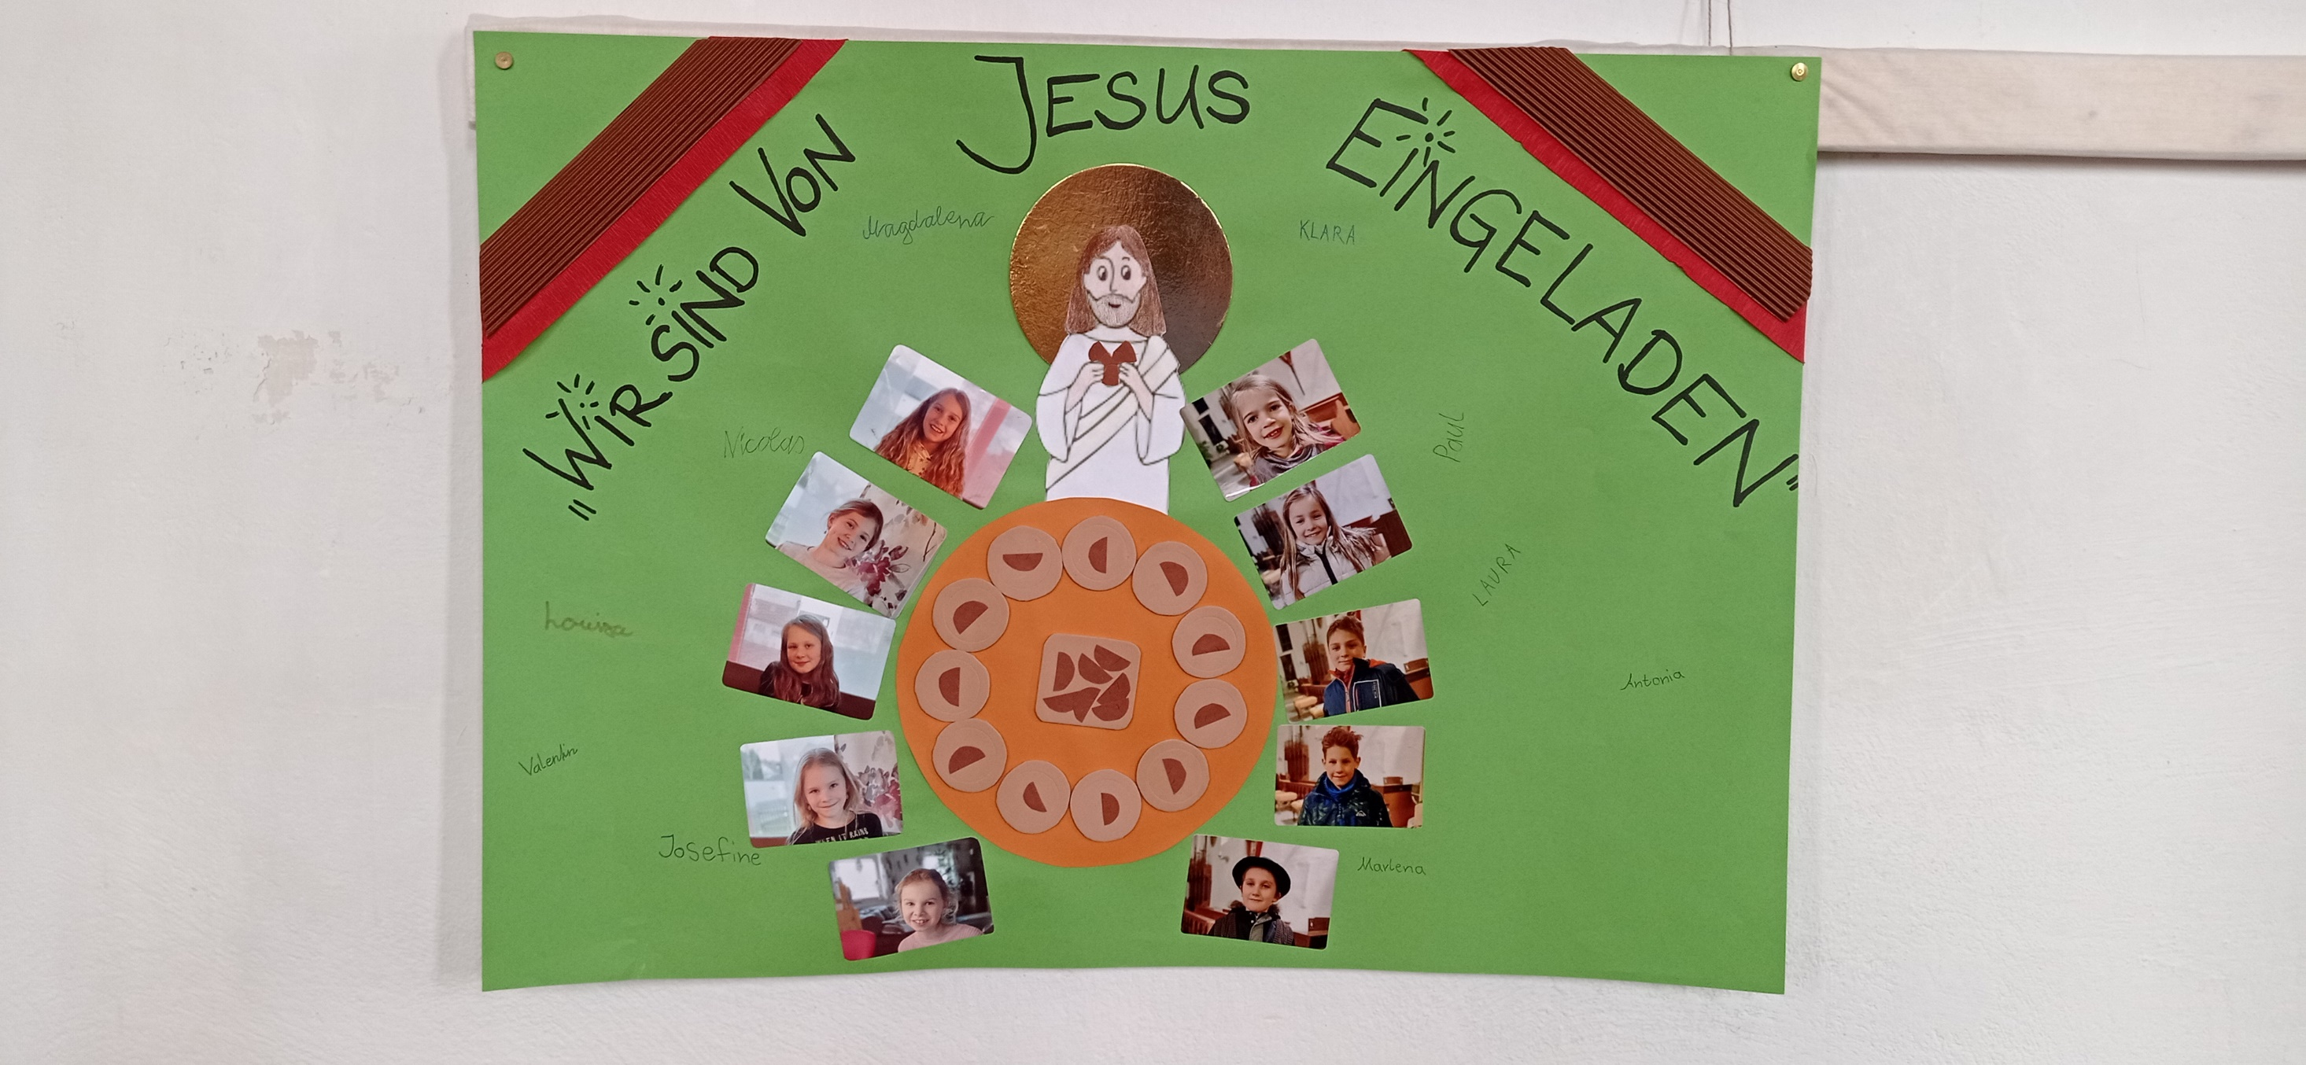

Slide 11
Gruppenstunden:
Gruppenstunden sind enthalten in einem Ordner.
Ich gehe in die Kirche
Kirchenrallye
Schwarzes Schaf (Beichtvorbereitung)
Grundsteine Glauben
Gemeinschaft (mit Brotbacken)
Fest des Glaubens (mit Osterkerze basteln)
    Die Gruppenstunden werden von Eltern gehalten.
    Wir erläutern diese zuvor an zwei gesonderten Abenden.

Slide 12
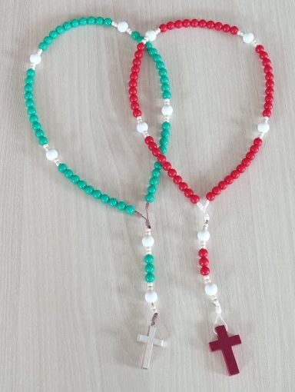
Gruppenstunden:
Weitere Treffen in der Gruppe:
Palmbuschenbinden (Fr oder Sa vor Palmsonntag)
Optional: Rosenkranzknüpfen mit Sr. Blanka im Marienheim (bitte eigenständig vereinbaren); Zeit etwa Oktober / Fastenzeit / Mai
Optional: Nachtreffen

Slide 13
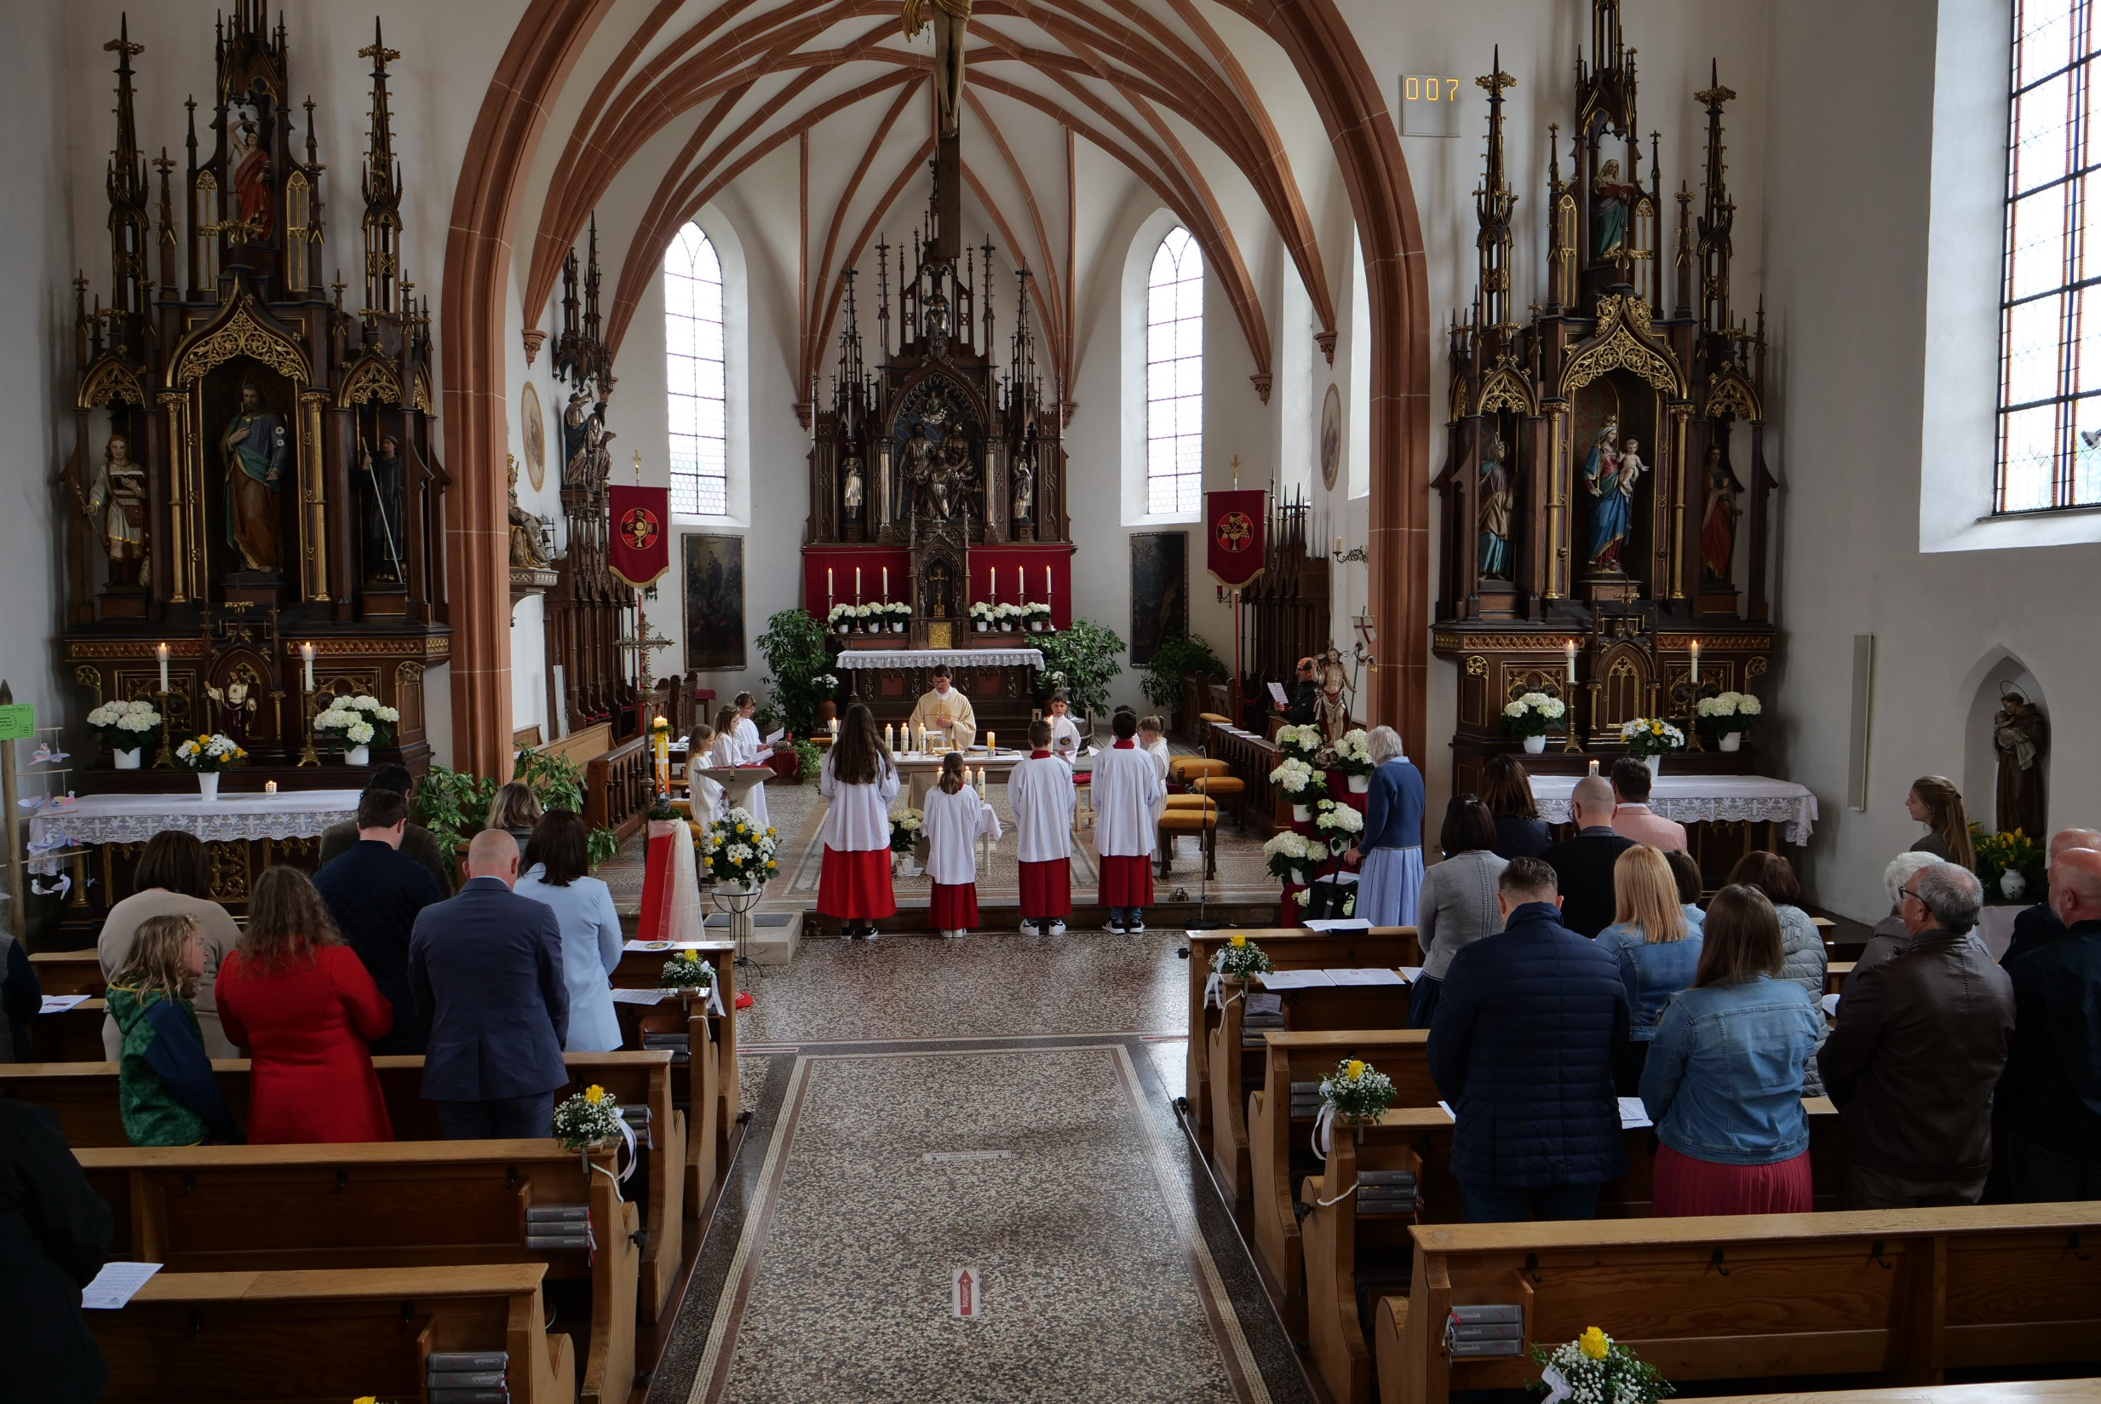

Slide 14
Gottesdienste:
Im Laufe der Kommunionvorbereitung gibt es verschiedene Gemeindegottesdienste, an denen die Kinder teilnehmen (und manche einen Text lesen dürfen).
Startgottesdienst am 20. Oktober (Kirchweih) in Markt Rettenbach (10.00 Uhr)
Maria Lichtmess am Sonntag, 2. Februar 2025 in Markt Rettenbach (10.00 Uhr)
Aschermittwoch am 5. März 2025 in den einzelnen Pfarreien (9.00 Uhr / 19.15 Uhr)
Palmsonntag am 13. April 2025 in den einzelnen Pfarreien.

Slide 15
Gottesdienste:
Nach der Erstkommunionfeier kommen noch weitere Gottesdienste. Die Kinder nehmen im Einheitsgewand teil.
Dankgottesdienst mit Segnung der Andachtsgegenstände und Bonifatius-Opfer am 24. Mai 2025 um 18.30 Uhr
Maiandachten (besonders die gemeinsame Maiandacht in Mussenhausen am 11. Mai 2025)
Fronleichnam am 19. Juni 2025 mit Prozession und Blumenstreuen (zweite Pfingstferienwoche; mit der Bitte den Urlaub nach Möglichkeit entsprechend zu planen.)

Slide 16
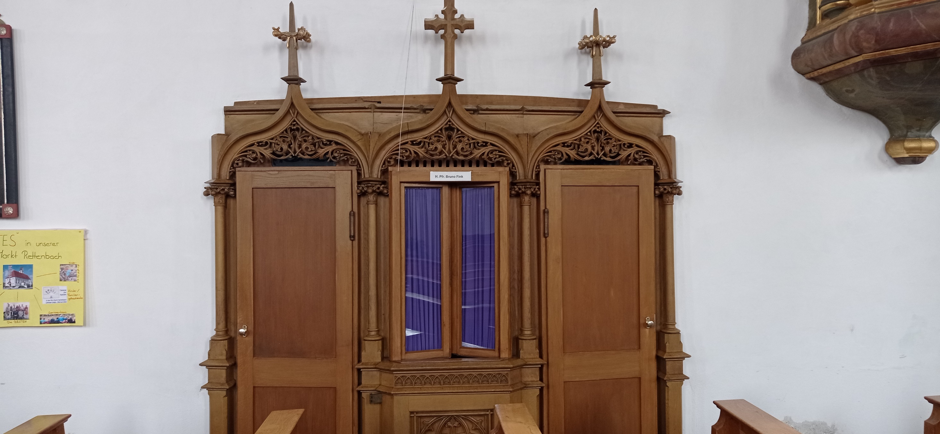

Slide 17
Das Sakrament der Versöhnung:
Zur Kommunionvorbereitung gehört dazu, das Sakrament der Versöhnung zu empfangen. Die Kinder werden sich während ihrer Vorbereitungszeit zweimal in den Empfang der Beichte einüben: vor Weihnachten haben wir die Erstbeichte, in der Fastenzeit dann die Zweitbeichte.

Slide 18
Das Sakrament der Versöhnung:
Natürlich stellt sich vielen heute die Frage nach der Sinnhaftigkeit des Beichtens in der Kommunionvorbereitung. Unsere Kleinen haben ja noch gar nichts so Schwerwiegendes getan, dass sie das beichten müssten. Das mag stimmen.
Und doch sind die Kinder nun im richtigen Alter, Verantwortung für sich selbst übernehmen zu lernen. Das Beichten ist hierfür ein wichtiger Schritt.

Slide 19
Das Sakrament der Versöhnung:
Was kann ich tun, mein Kind gut auf die erste Beichte einzustimmen?
Vor allem ist es wichtig, dem Kind unnötige Angst zu nehmen. Die Beichte ist nichts Schlimmes. Wichtig ist auch der Hinweis, dass der Pfarrer es nicht schimpfen wird – selbst wenn es einmal nicht weiterweiß. Dann gibt der Pfarrer dazu die nötige Hilfestellung.
Am Ende ist noch jedes Kind nach der Lossprechung erleichtert gewesen. Auf Nachfrage sagen dann immer alle, es sei gar nicht so schlimm gewesen.

Slide 20
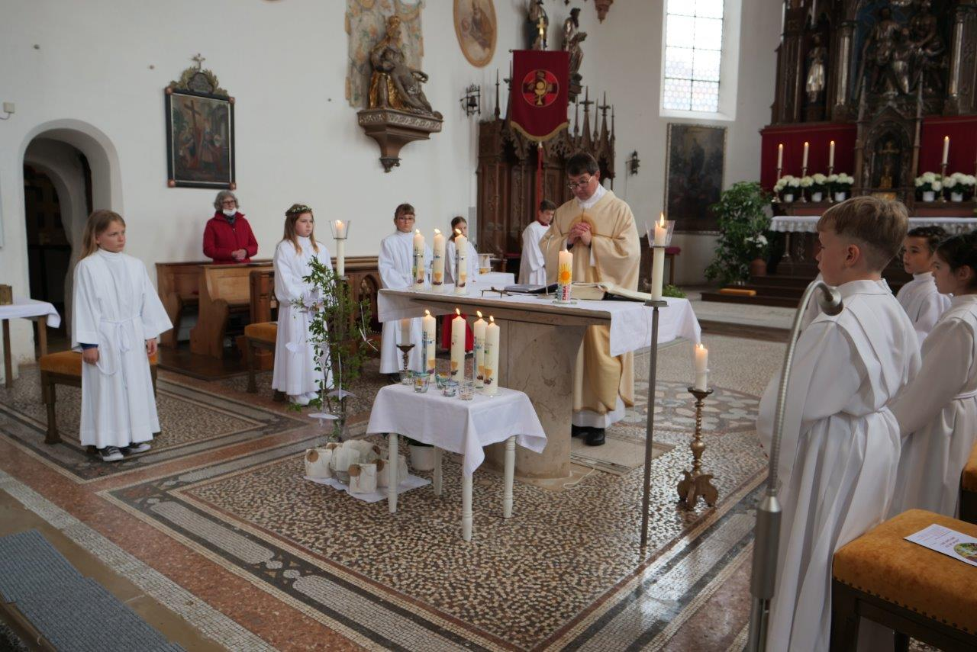

Slide 21
Rund um die Erstkommunion
Termin
Auswahl: 1 Woche nach Ostern 2 Wochen nach Ostern
Sa 26. April 10.00 Uhr Sa 3. Mai 10.00 Uhr
Sa 26. April 14.00 Uhr Sa 3. Mai 14.00 Uhr
So 27. April 10.00 Uhr So 4. Mai 10.00 Uhr
Wer weiß denn schon, an welchem Datum die Erstkommunion stattfinden soll?

Slide 22
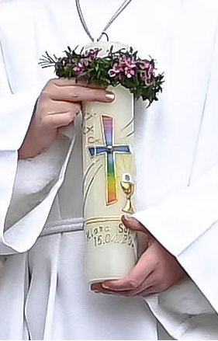
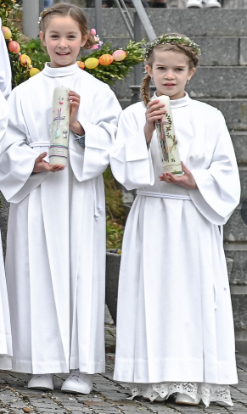
Rund um die Erstkommunion
Kommunionkerze und Einheitsgewand
Details am 2. Elternabend

Slide 23
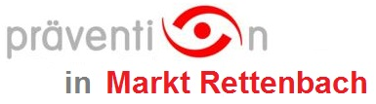
Miteinander Achtsam -
Die Kirche ist in Verruf geraten aufgrund des Missbrauchsskandals. Es sind schlimme Dinge passiert.
„Miteinander Achtsam“ ist das Leitwort der Prävention im Bistum Augsburg. Damit reagieren wir auf den Missbrauchsskandal in der Kirche.
Ziel ist, dass die Erstkommunionvorbereitung der Kinder in einer geschützten Umgebung stattfinden kann.

Slide 24
Miteinander Achtsam -
Dazu sind wir verpflichtet, die notwendigen gesetzlichen Vorgaben umzusetzen.
Niemand, der eine Vorstrafe aufgrund eines sexuellen Delikts hat, kann haupt- oder ehrenamtlich bei der Kirche mitarbeiten.
Alle, die eine Kommuniongruppe begleiten, müssen deshalb nachweisen, dass kein entsprechender Eintrag in ihrem „erweiterten polizeilichen Führungszeugnis“ steht.

Slide 25
Miteinander Achtsam -
Für Ehrenamtliche erfolgt die Ausstellung des „erweiterten Führungszeugnisses“ KOSTENFREI.
Das Pfarrbüro gibt die Namen der Gruppenbegleiter ans Rathaus weiter. Von dort aus wird es dann angefordert. = Sie müssen nicht selbst ins Rathaus!
Das Führungszeugnis wird Ihnen per Post zugeschickt.
Sie müssen dann nur noch im Pfarrbüro vorbeikommen und das Führungszeugnis vorzeigen. Wir führen eine Liste und „haken es ab“.

Slide 26
Miteinander Achtsam -
Die Vorlage eines „erweiterten Führungszeugnisses“ ist ein wichtiger Baustein bei der Prävention vor sexuellem Missbrauch.
Die Maßnahme ist verankert im so genannten „Institutionellen Schutzkonzept“, das wir gerade erstellen.
Verantwortlich dafür zeichnet sich die „Projektgruppe Prävention“ in Markt Rettenbach.

Slide 27
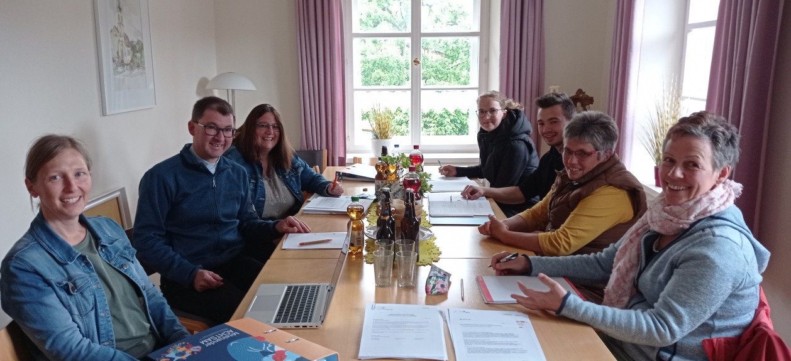
Die Projektgruppe Prävention bei der Arbeit

Slide 28
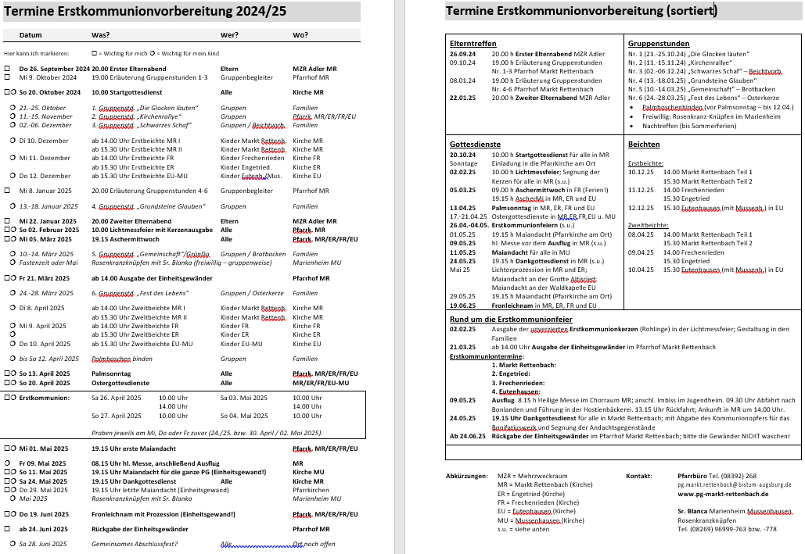
Termine:
für GruppenbegleiterInnen: Mittwoch, 09.10.2024 um 19.00 Uhr Erläuterung der Gruppenstunden. Ort: Pfarrhof Markt Rettenbach.
für ALLE: Sonntag, 20. Oktober 2024 um 10.00 Uhr STARTGOTTESDIENST. Ort: Kirche Markt Rettenbach
Die weiteren Termine bekommen Sie gleich in Papierform ausgehändigt.
Alle Infos selbstverständlich zum Nachlesen auf unserer Homepage www.pg-markt-rettenbach.de.

Slide 29
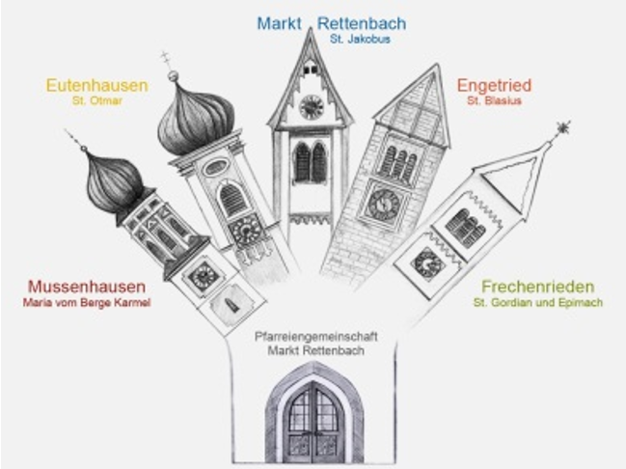
Werbung
Feiern Sie mit!
Gottesdienste:
19.15 Uhr Samstag Vorabendmesse
08.30 Uhr Pfarrgottesdienst
10.00 Uhr Pfarrgottesdienst
(wechseln durch)
in unseren Kirchen:
St. Jakobus Markt Rettenbach
St. Blasius Engetried
St. Gordian & Epimach Frechenrieden
St. Otmar Eutenhausen
Wallfahrtskirche Mussenhausen
Ich bin dabei!
Pfarreiengemeinschaft Markt Rettenbach.

Slide 30
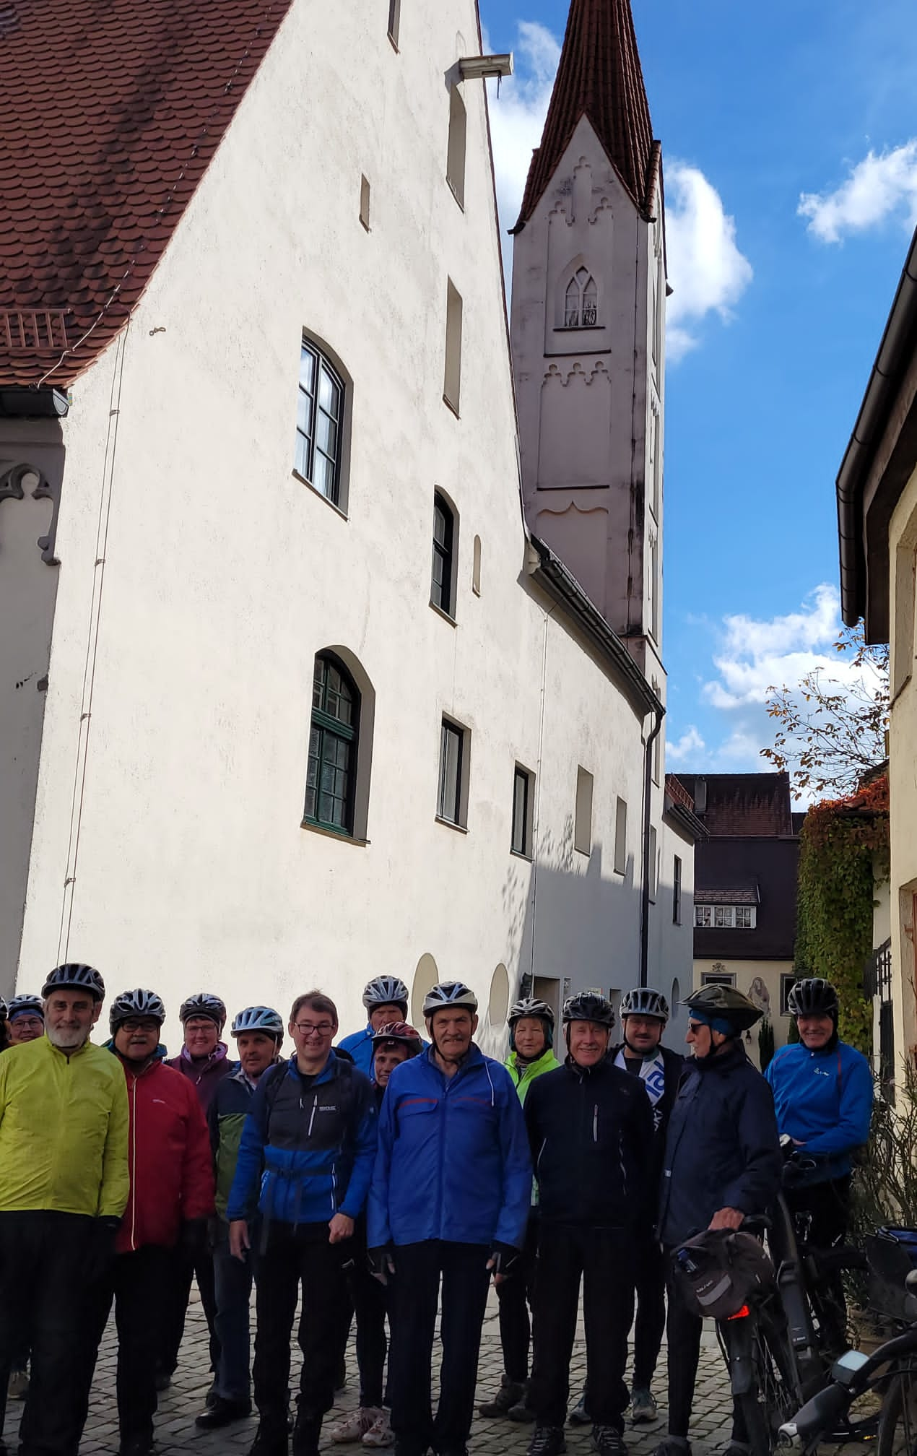
Werbung
So 3. Oktober Kreszentiawallfahrt nach Kaufbeuren
06.00 Uhr Start Fußwallfahrt
09.30 Uhr Start Radwallfahrt
Es geht auch kürzer und familienfreundlich!
ca. 10.45 Fußpilger in Bickenried
ca. 11.15 Fußpilger Ortsausgang Ölmühlhang (Parkplatz; von dort nur ca. 2 ½ km!)
13.30 Uhr Pilgermesse in der Klosterkapelle
Ich bin dabei!
Pfarreiengemeinschaft Markt Rettenbach.
Miteinander unterwegs!

Slide 31
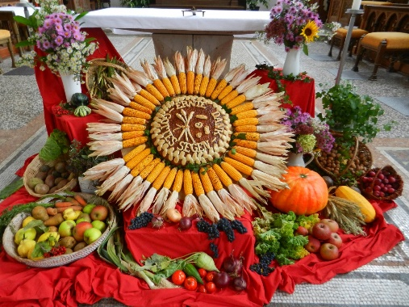
Werbung
So 6. Oktober Erntedank
Ich bin dabei!
Pfarreiengemeinschaft Markt Rettenbach.
Sagen wir dem Herrgott einmal ein aufrichtiges „Vergelt‘s Gott“!

Slide 32
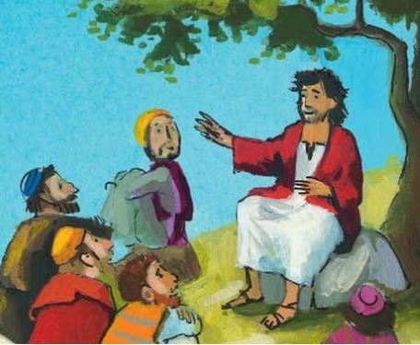
Werbung
19.10. Kinderbibeltag
Ab 13.00 Uhr Dorfgememein-schaftshaus
Engetried
Ich bin dabei!
Pfarreiengemeinschaft Markt Rettenbach.
Der Berg ruft!

Slide 33
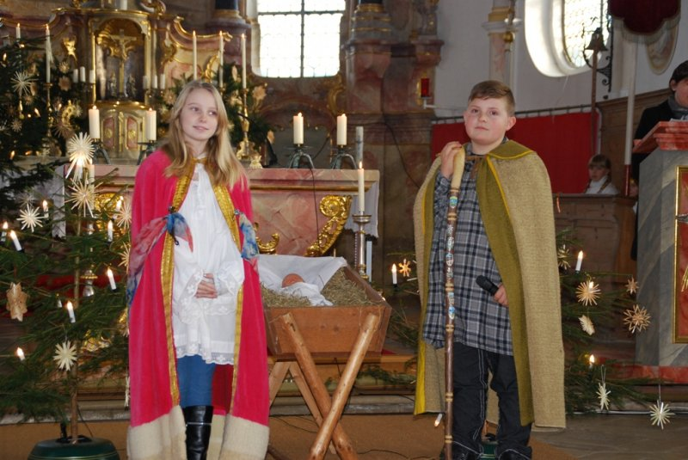
Werbung
Eine Hauptattraktion:
das Krippenspiel
Kommunionkinder spielen
mit!
In Markt Rettenbach (und evtl. Frechenrieden)
suchen wir Freiwillige, die ein Krippenspiel
vorbereiten und anleiten.
Die Konzepte liegen in der Schublade – es
braucht nur noch ein Team, das diese zur Hand
nimmt und umsetzt.
Bitte kontaktieren Sie bei Interesse das
Pfarrbüro.

Slide 34
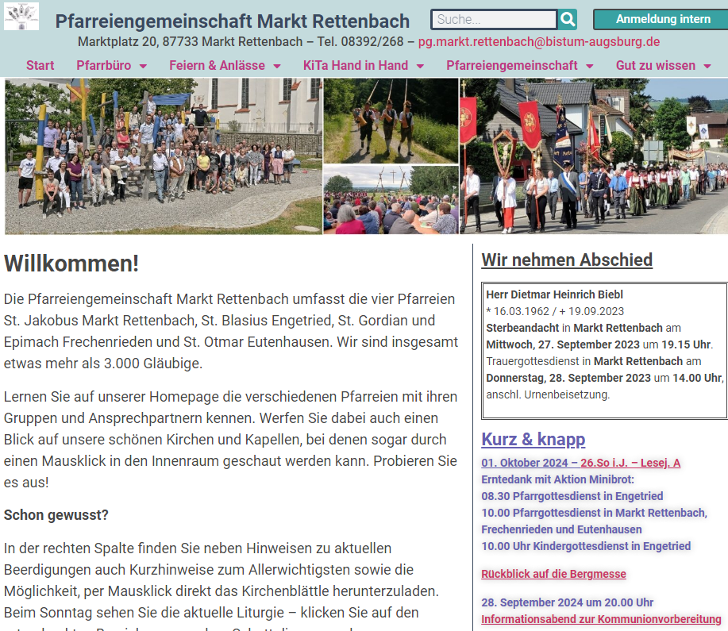
Werbung
Besuchen Sie unsere Homepage!
Ich bin dabei!
Pfarreiengemeinschaft Markt Rettenbach.
www.pg-markt-rettenbach.de

Slide 35
Einteilung der Gruppen:
Wer wäre bereit, eine Gruppe zu begleiten?
Wir beenden diese Präsentation nun und schalten um auf eine Word-Datei mit den Namen der Kinder, um sie wunschgemäß zu gruppieren.

Slide 36
Kommunionvorbereitung
Pfarreiengemeinschaft
Markt Rettenbach
Vielen Dank für Ihre Aufmerksamkeit!

